Slide 1
РАБОТА НА РАЙОННЫЙ КОНКУРС ШКОЛЬНЫХ БИБЛИОТЕКАРЕЙ
НА ЛУЧШУЮ ПРЕЗЕНТАЦИЮ,
ПОСВЯЩЕННУЮ ГОДУ ЛИТЕРАТУРЫ В РОССИИ
«САША ЧЁРНЫЙ. РАЗМЫШЛЯЕМ О ПРОЧИТАННОМ»
Выполнила
ВИНОГРАДОВА ИРИНА СЕРГЕЕВНА,
библиотекарь ГБОУ лицей 378 Кировского района
Санкт-Петербурга
Санкт-Петербург
2015

Slide 3
АННОТАЦИЯ
Работа «Саша Чёрный. Размышляем о прочитанном» представлена на районный конкурс школьных библиотекарей на лучшую презентацию, посвященную Году литературы в России. Выполнена Виноградовой Ириной Сергеевной, библиотекарем ГБОУ лицей 378 Кировского района Санкт-Петербурга.
Поэт Саша Чёрный сегодня полузабыт. Между тем его стихами зачитывалась вся Россия. У него было трудное детство, он любил детей и животных, писал для детей эмигрантов, но так, чтобы читать было интересно и старшим, и младшим. Семейное чтение для него – одна из главных ценностей жизни.
Презентация содержит краткие биографические сведения о С. Чёрном, игру о жизни и творчестве поэта. Предназначена для внеклассных занятий, уроков литературы и уроков литературного чтения для учащихся 4-6 классов.

Slide 4
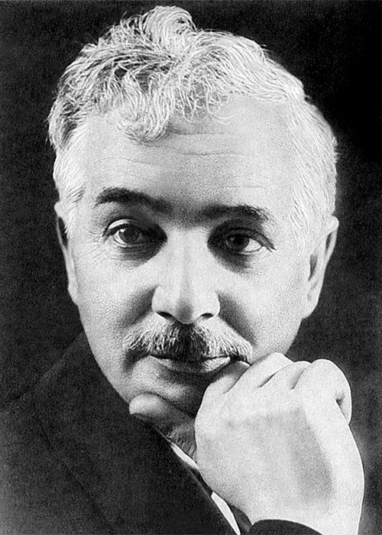
13 октября
САША ЧЁРНЫЙ
(Александр Михайлович Гликберг)
135 лет со дня рождения
1880 - 1932
Поэт, сатирик, прозаик, переводчик,
детский писатель
«Изумительно разнообразно творчество
этого замечательного поэта» А. И. Куприн
«…сдержанный, молчаливый человек с печальными темными глазами и светлой детской улыбкой…» А. И. Куприн

Slide 5
ХРОНИКА ЖИЗНИ
13.10.1880 | Одесса | Родился в семье провизора
1890 | Белая Церковь | Учеба в гимназии
1895 | Петербург | Побег из дома в Петербург, поступает в гимназию
1898 | Житомир | Воспитание у Роше К.К., учеба в гимназии
1900-1902 | Житомир | Исключен из гимназии, воинская служба
1905 | Петербург | Брак с М.И.Васильевой
1906 | Германия | Учеба в Гейдельбергском университете, выпускает сборник стихов
1908 | Петербург | Сотрудник журналов «Сатирикон», «Зритель»,
1914 | Гатчина, Псков | Призван на фронт в связи с началом войны
1919-1932 | Вильно, Берлин, Рим, Париж | Эмиграция
5.08.1932 | Ле-Лаванду, Франция | Умирает от сердечного приступа

Slide 6
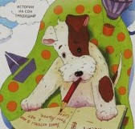

Slide 7
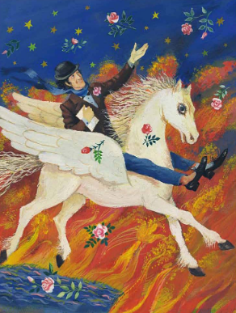
О СЕБЕ
Я в мир, как все, явился голый.
Я шел за радостью, как все.
Кто спеленал мой дух веселый?
Я сам иль ведьма в колесе?
С.Чёрный
«Детям»
«Приготовишка»
«Новая игра»
«Фокс»
«Когда никого нет дома»
«Колыбельная»
Все эти стихотворения можно считать автобиографичными.
В каком из них Саша Черный нарисовал собирательный образ поэта?
Notes:
Автобиографичный – обладающий чертами автобиографии.
Эпиграф – стих. «В пространство», 1911; Приготовишка – ученик приготовительного класса гимназии; Пегас (гр.) -1. В древнегреческой мифологии – крылатый конь Зевса, от удара копыта которого забил чудесный источник, дающий вдохновение поэтам; 2. Символ поэтического вдохновения; оседлать Пегаса – стать поэтом, писать стихи. (Словарь иностранных слов. М., «Русский язык», 1982).

Slide 8
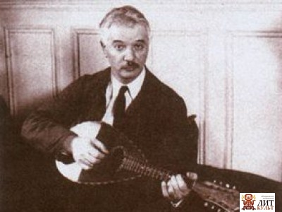
О ЛЮБВИ
«Хочу отдохнуть от сатиры…
У лиры моей
Есть тихо дрожащие, легкие звуки…»
С.Чёрный
Саша Чёрный известен как сатирический поэт и детский автор.
Есть ли у писателя «любовные» стихотворения?
«Мой роман» (1927 г., Париж)
Notes:
«…жертвы его сатиры… типичные пошлость, скука, лень и тихое оподление современной жизни» Куприн А. И.
С.Черный еще до эмиграции написал 25 детских книжек.
1911г – дебют как детского писателя со стихотворением «Костер»
Эпиграф – стих. «Лирические сатиры»

Slide 9
СЕКРЕТ
Это ваш слуга покорный,
Он зовётся «Саша Чёрный…
Почему? Не знаю сам.
С.Чёрный
Саша Чёрный – литературный псевдоним
Александра Михайловича Гликберга поэта, прозаика, переводчика, детского писателя.
Знаете ли Вы секрет происхождения его псевдонима?
«Нас было двое в семье с именем Александр.
Один – брюнет, другой – блондин. Когда я еще не думал, что из моей «литературы» что-нибудь выйдет, я начал подписываться этим семейным прозвищем».
Notes:
Эпиграф: стихотворение «Детям», 1920
Псевдоним – вымышленное им писателя, артиста, политического деятеля. (Толковый словарь русского языка под ред. Ожегова С.И.)
27 ноября 1905 г. имя «Саша Черный» появилось в 23 номере журнала «Зритель» под стихотворением «Чепуха». (С.Черный «Сатиры и лирика», с.413)
Другие псевдонимы С.Черного – Сам по себе, Мечтатель.

Slide 10
ТЕРРИТОРИЯ ДЕТСТВА
«Мне сейчас не 30 лет, а
4 года»
С.Чёрный
Постепенно творчество для детей становится главным занятием писателя.
Как называется сборник стихов для детей С. Черного, который «рос» до конца жизни поэта – пополнялся новыми и новыми страничками?
«Таинственный остров»
2. «Детский остров»
3. «Остров Невезения»

Slide 11
ЗАВЕЩАНИЕ
«От него осталось только несколько книг
и тихая прелестная тень»
В.Набоков
В Провансе (Франция) 5 августа 1932 года Саша Чёрный умер от сердечного приступа, вернувшись домой с пожара, который помогал тушить.
Какие слова высечены на могильной плите
согласно завещанию Саши Чёрного?
«Жил на свете рыцарь бедный» (А.С.Пушкин)
Notes:
Завещание – предсмертная воля

Slide 12
ЭМИГРАЦИЯ
«Во имя русских маленьких детей…»
С. Чёрный
Основная часть творчества Саши Чёрного для детей приходится на годы эмиграции
Для детей эмигрантов он составил двухтомную хрестоматию «Радуга. Русские поэты для детей» (Берлин, 1922). Самый большой из стихотворных сборников «Детский остров» (Данциг, 1921) был предназначен именно для семейного чтения
Вставьте пропущенные гласные буквы и Вы узнаете названия прозаических произведений Саши Чёрного:
«Дн_вн_к Ф_кс_ М_кк_»
«К_ш_чь_ с_н_т_р_ _» «Б_бл_йск_ _ ск_зк_»
«Н_в_р_ _ тн_ _ _ст_р_ _» «С_м_ _ стр_шн_ _»
Notes:
Эпиграф – стих. «Дом в Монморанси», 1929
Эмиграция – вынужденное или добровольное переселение из своего отечества в другую страну по политическим, экономическим или иным причинам. (Толковый словарь русского языка под. ред. Ожегова)

Slide 13
«Дневник Фокса Микки»
«Кошачья санатория»
«Невероятная история»
«Самое страшное»
«Библейские сказки»

Slide 14
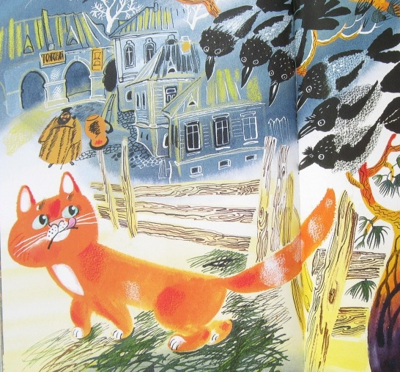
ЗАГАДКИ
«Мастер быстрого рисунка» К.И.Чуковский
Саша Чёрный больше всего на свете любил детей и животных. «Они созданы..для жизни и радости», - говорил поэт. Поэтому в его стихах почти всегда в качестве героев выступают животные.
Угадайте животное и назовите название стихотворения, героем которого оно является.
«В африканских лесах я жила,
В теплых солнечных странах;
Целый день, как юла,
Я качалась на гибких лианах»
«Мартышка»
«Ночь. (Кто-то) тронет лапкой дверь,
Проберется в коридор
И сидит в углу, как вор.
Тише, мыши! Здесь теперь
Страшный зверь!»
«Про кота»

Slide 15
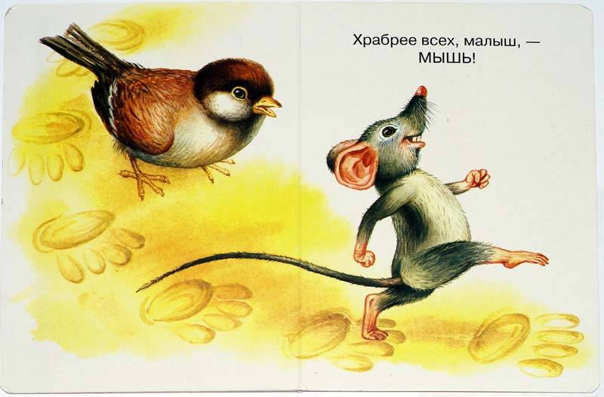
«Он сидел в углу за печкой
И чихал в густой пыли.
Подошли мы – он свернулся –
Ишь как иглами оброс.
Через 5 минут очнулся,
Лапки высунул и нос.»
Ёж . «Уговор»
«Серый – юркий, словно мышка,
Глазки – бисер, лапки – врозь,
Лапки – боком, лапки – вкось…
Прыгай, прыгай, я не трону –
Видишь, хлебца накрошил…
Фурх! Удрал… и «спасибо» не сказал»
«Хвост косичкой,
Ножки – спички,
Оттопырил вниз губу…
Весь пушистый, золотистый,
С белой звёздочкой на лбу.»
«Воробей»
«Жеребёнок»
«На вершине вяза,
Над чужим гнездом,
Кто-то долговязый
Сторожил свой дом»
«Аист»

Slide 16
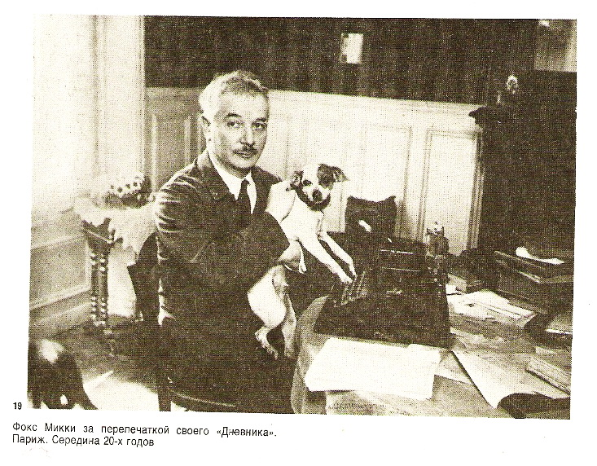
ЧЕТВЕРОНОГИЙ ДРУГ
«Попала бы моя книжка в лапки какой-нибудь девочки… И в каждом доме…знали бы моё имя: Микки!»
(Из «Дневника Фокса Микки»)
Что думают о нас наши четвероногие друзья?
В 1927 году появляется книга «Дневник Фокса Микки», полная шуток и великолепного юмора.
От чьего имени ведется повествование в данной книге?
Литературный Микки
имел своего прототипа –
небольшую шуструю собачку из породы гладкошерстных фокстерьеров – любимицу Саши Чёрного.
Notes:
Прототип – реальное лицо как источник для создания художественного образа, героя. (Толковый словарь русского языка под ред.Ожегова)

Slide 17
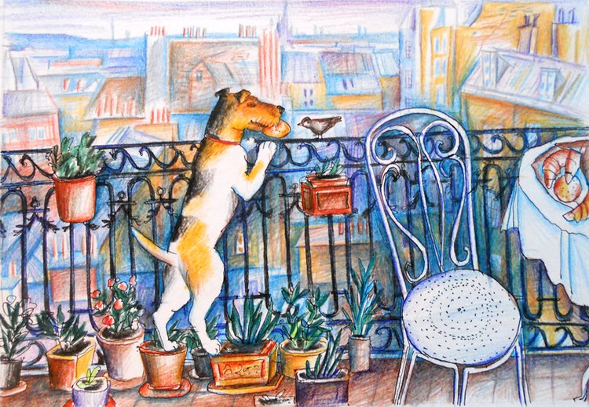
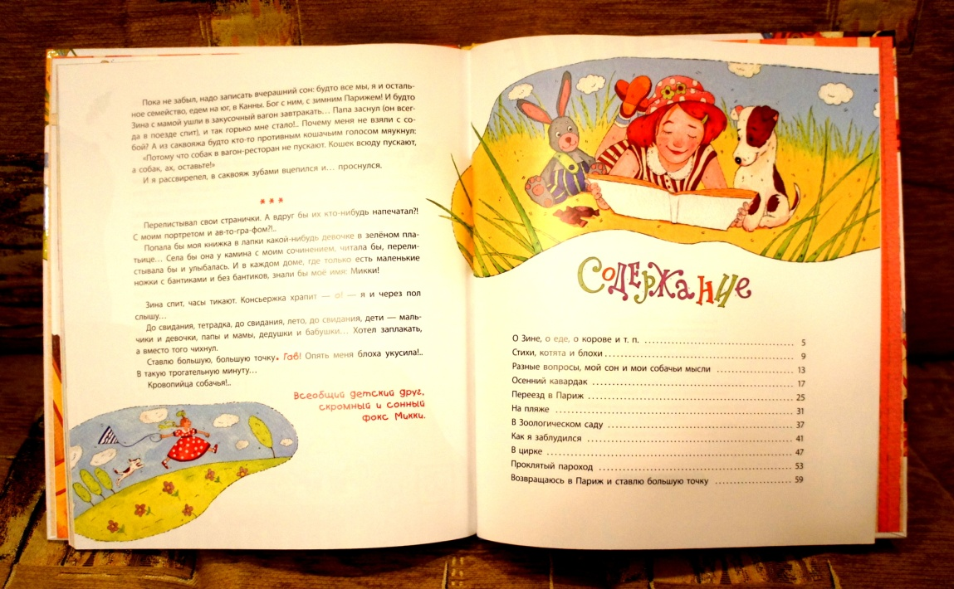
«Дневник фокса Микки»
«По веранде ветер дикий
Гонит листья всё быстрей.
Я веселый фоксик Микки,
Самый умный из зверей!»
Фокс Микки, первая собака, умеющая писать.
Из «Днвника фокса Микки»
Главные герои книги – любимые персонажи автора – маленькая девочка Зина и маленькая собачка Микки. Книга построена в виде монолога. Перед вами – самый настоящий собачий дневник фокса Микки.
Вопросы от фокса Микки:
Когда в книжках ставят три звездочки? (Новая мысль)
Как называется собачий танец? (Фокстрот)
Назовите мой адрес в Париже. (Рю д*Ассомпсион (Успенская улица),16. Третий этаж направо.)
Как бы назывался курорт для собак? (Фоксенбад)
Как я смеюсь? (По ковру катаюсь и лапами себя по носу бью)
Notes:
Монолог – речь одного лица, обращенная к слушателям или к самому себе. (Толковый словарь русского языка под.ред.С.И.Ожегова)
Дневник – записи о каждодневных делах, текущих событиях, ведущиеся изо дня в день.

Slide 18
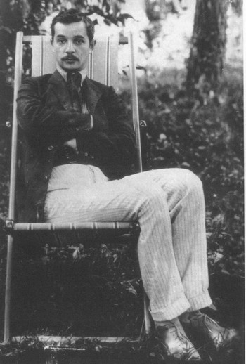
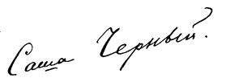
Сочинения Саши Чёрного из фонда библиотеки лицея:
Чёрный С. Что кому нравится: Стихи для детей. / Саша Чёрный .-Свердловск.: Сред.Урал.кн. изд-во, 1989. – 48с.: ил.
Чёрный С.. Избранные сатиры и лирика / Саша Чёрный. - Л.: Детская литература, 1991.- 223с.: ил.
Чёрный С. …И с глупцами не спорь: Стихотворения / Саша Чёрный. - М.: ООО Издательский дом «Летопись-М», 1997. – 508с.: порт. – (Мир поэзии).
Чёрный С. Сатиры и лирика / Саша Чёрный. - СПб.:«Искусство-СПБ», 2008. – 448с.
Чёрный С. Дневник фокса Микки: повесть / Саша Чёрный; худож. А.Елисеев. - М.:«ЭНАС-КНИГА», 2011. – 72с.: ил. – (Лапы, крылья и хвосты)
Чёрный С. Дневник фокса Микки: повесть и стихи / Саша Чёрный; худож. Е.Кузнецова. - М.: «Искательпресс», 2015.-62с

